Slide 1

Εξόρυξη Δεδομένων και Συστήματα Συστάσεων
Εργασία Χειμερινού Εξαμήνου 2025
Πρόβλεψη Επιβατικής Κίνησης (Classification 5 Κλάσεων)
Τσιλιμπώκος Σπυρίδων ais25118

Slide 2
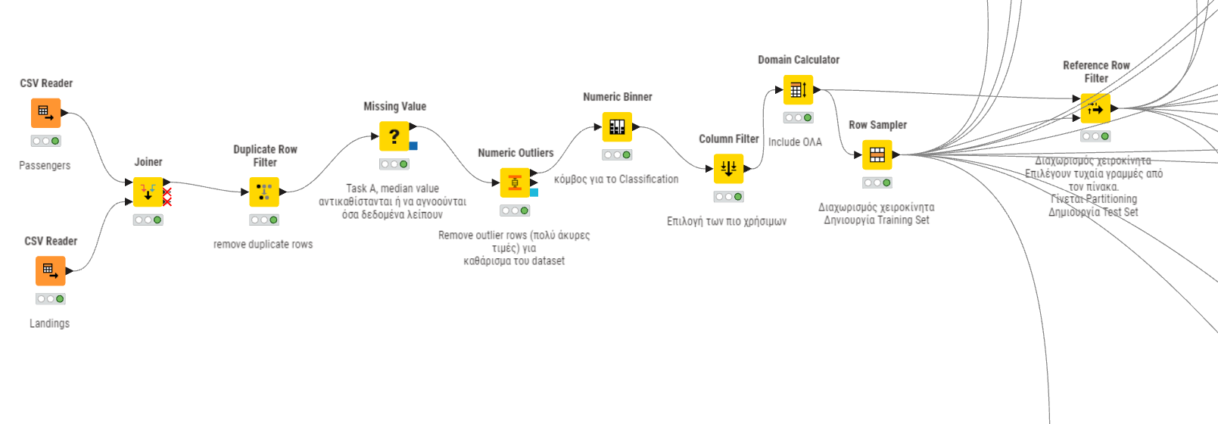
Προετοιμασία Δεδομένων (Data Prep)
•Κόμβοι: CSV Reader (x2) → Joiner.
•Φόρτωση των δύο διαφορετικών αρχείων (Passengers και Landings) και συνένωση.
•Η Λογική: Ο εμπλουτισμός των δεδομένων επιβατών με στοιχεία προσγειώσεων (Landings) προσθέτει επιπλέον πληροφορία (Features), βοηθώντας τους αλγορίθμους να βρουν συσχετίσεις που αλλιώς θα χάνονταν.
Καθαρισμός Δεδομένων (Data Cleaning)
Εδώ εξασφαλίζεται η ποιότητα των δεδομένων ("Garbage In, Garbage Out").
Duplicate Row Filter:
Αφαίρεση διπλότυπων εγγραφών.
Οι διπλές εγγραφές θα αλλοίωναν τη στατιστική βαρύτητα ορισμένων πτήσεων, οδηγώντας σε μεροληπτικά αποτελέσματα (Bias).
Missing Value:
Αντικατάσταση ελλείψεων με Median (για αριθμούς) και Most Frequent (για κατηγορίες).
Επιλέχθηκε η διάμεσος (Median) αντί του μέσου όρου, διότι είναι πιο ανθεκτική στις ακραίες τιμές (outliers).
Numeric Outliers:
Αφαίρεση ακραίων τιμών (π.χ. πτήσεις με μηδενικό βάρος ή παράλογα νούμερα), εξαιρώντας το "Activity Period" (καθώς η ημερομηνία δεν έχει "outliers" με τη μαθηματική έννοια).
Οι ακραίες τιμές (θόρυβος) μπερδεύουν τους αλγορίθμους, ειδικά αυτούς που βασίζονται σε αποστάσεις (όπως ο KNN και το SVM) και τον Μέσο Όρο.

Slide 3
Προετοιμασία Δεδομένων (Data Prep)
Μηχανική Χαρακτηριστικών (Feature Engineering)
Εδώ μετατρέψαμε τα δεδομένα στη μορφή που ζητάει η άσκηση.
Numeric Binner:
Μετατροπή της στήλης Passenger Count σε 5 Κλάσεις (A, B, C, D, E) βάσει των ορίων της εκφώνησης.
Μετατροπή του προβλήματος από Regression (πρόβλεψη αριθμού) σε Classification (πρόβλεψη κατηγορίας), όπως απαιτούσε η εργασία.
Column Filter:
Διαγραφή της στήλης Passenger Count (αριθμός).
Αποφυγή του Data Leakage (Διαρροή Δεδομένων). Αν αφήναμε τον αριθμό επιβατών μέσα, το μοντέλο θα "έκλεβε" (θα έβλεπε 150 επιβάτες και θα ήξερε αμέσως ότι είναι Class E) και θα είχε 100% ακρίβεια πλασματικά.

Slide 4
Προετοιμασία Δεδομένων (Data Prep)
Προετοιμασία για Εκπαίδευση (Partitioning)
Domain Calculator:
Επαναϋπολογισμός των πιθανών τιμών για κάθε στήλη.
Απαραίτητο στο KNIME μετά από φιλτραρίσματα, για να ξέρουν οι αλγόριθμοι ότι π.χ. η κλάση "F" δεν υπάρχει πια, ώστε να μην την ψάχνουν.
Row Sampler (Stratified Sampling):
Διαχωρισμός του 70% των δεδομένων για Training με Στρωματοποίηση (Stratified) βάσει της Κλάσης Επιβατών.
Η στρωματοποίηση είναι κρίσιμη. Εξασφαλίζει ότι αν στο αρχικό αρχείο το 10% των πτήσεων είναι "Class A", τότε και στο Training set το 10% θα είναι "Class A". Έτσι το μοντέλο μαθαίνει όλες τις κατηγορίες σωστά.
Reference Row Filter (Για το Test Set):
Παίρνει όλα τα δεδομένα και "αφαιρεί" αυτά που πήγαν στο Training (βάσει RowID). Ό,τι περισσεύει είναι το Test Set (30%). Είναι ένας πολύ ασφαλής τρόπος (αν και λίγο πιο πολύπλοκος από τον κόμβο Partitioning) για να είμαστε 100% σίγουροι ότι το Test Set είναι το ακριβές συμπλήρωμα του Training Set.

Slide 5
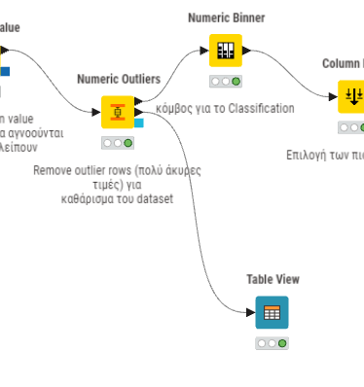
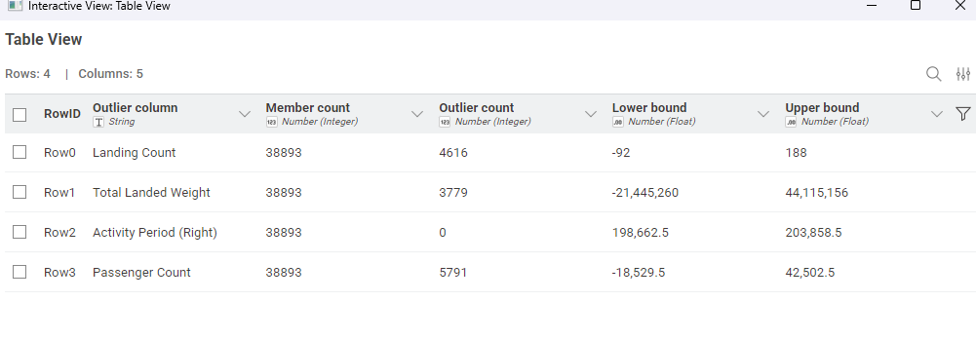
Εξαιρέσεις
Passenger Count: Βρέθηκαν 5.791 εγγραφές που θεωρήθηκαν outliers.
Το Upper bound (άνω όριο) υπολογίστηκε στο 42.502,5. Αυτό σημαίνει ότι ο αλγόριθμος θεώρησε "στατιστικά ακραία" οποιαδήποτε εγγραφή είχε πάνω από ~42.500 επιβάτες.
Landing Count: Βρέθηκαν 4.616 εγγραφές ως outliers.
Οποιαδήποτε περίοδος με περισσότερες από 188 προσγειώσεις (Upper bound) θεωρήθηκε εξαίρεση.
Total Landed Weight: Βρέθηκαν 3.779 εγγραφές outliers (με βάρος άνω των ~44 εκατ. λιβρών).

Slide 6
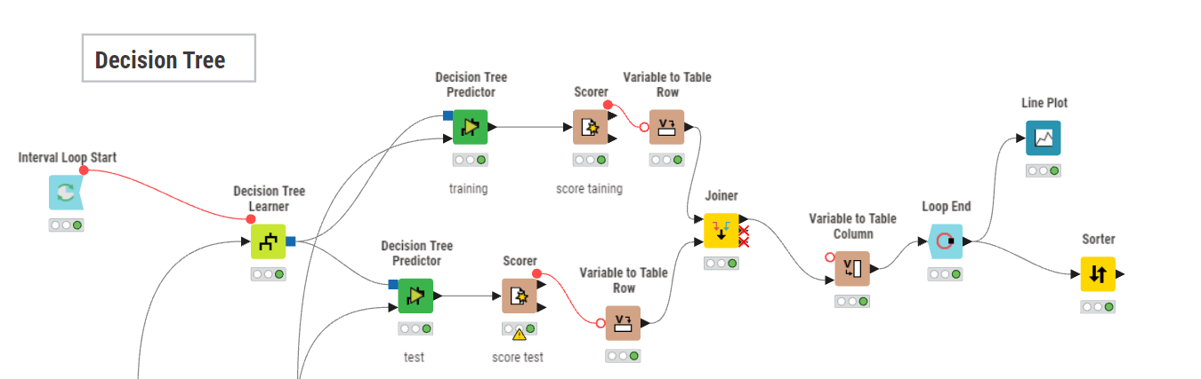
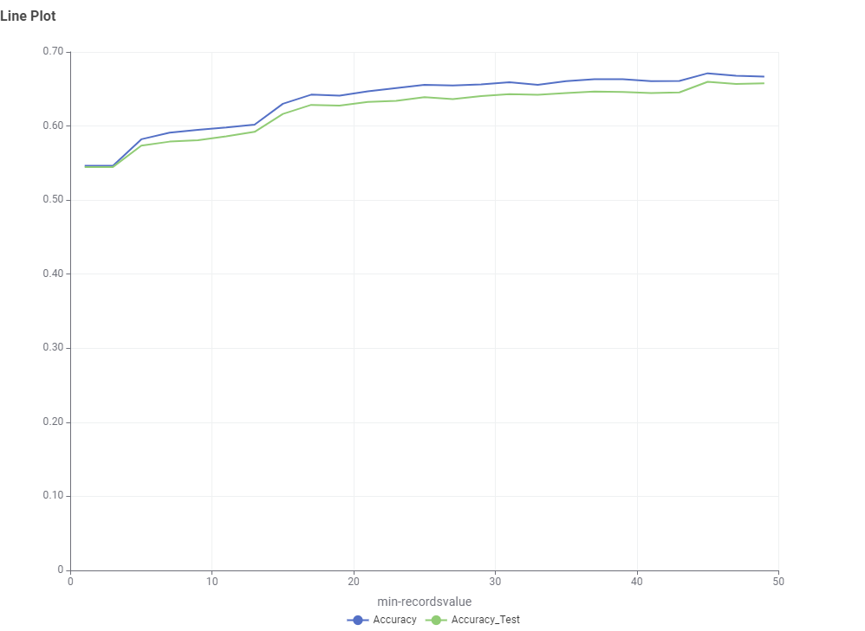
Αλγόριθμοι
Πάνω Κλάδος (Training Evaluation): Εφαρμόζουμε το μοντέλο στα δεδομένα εκπαίδευσης. Εδώ μετράμε πόσο καλά έχει "αποστηθίσει" το μοντέλο τα δεδομένα που ήδη ξέρει.
Κάτω Κλάδος (Test Evaluation): Εφαρμόζουμε το ίδιο μοντέλο στα άγνωστα δεδομένα (Test set). Εδώ μετράμε την ικανότητα γενίκευσης (Generalization) του μοντέλου.
Η σύγκριση αυτών των δύο σκορ είναι ο μόνος τρόπος να εντοπίσουμε το Overfitting. Αν ο πάνω κλάδος έχει πολύ υψηλότερο σκορ από τον κάτω, ξέρουμε ότι το μοντέλο απέτυχε.
Αποτέλεσμα
Accuracy: 0.671 Accuracy Test: 0.66
Η Διαφορά: Είναι μόλις 1.1%.
Όταν η διαφορά είναι τόσο μικρή, σημαίνει ότι το μοντέλο ΔΕΝ έχει Overfitting. Δεν έχει "παπαγαλίσει".
Αυτό που έμαθε, ισχύει γενικά. Είναι αξιόπιστο.
min records: 45
Κοιτώντας την εικόνα, βλέπουμε κάτι πολύ ενδιαφέρον:
Οι δύο γραμμές (Μπλε=Train, Πράσινη=Test) κινούνται παράλληλα και σχεδόν ακουμπάνε η μία την άλλη.
Συνήθως, στα Decision Trees, περιμένουμε η μπλε γραμμή να είναι πολύ ψηλά και η πράσινη χαμηλά. Εδώ όμως, επιβάλλοντας περιορισμούς (min records), κρατήσαμε το δέντρο "προσγειωμένο".

Slide 7
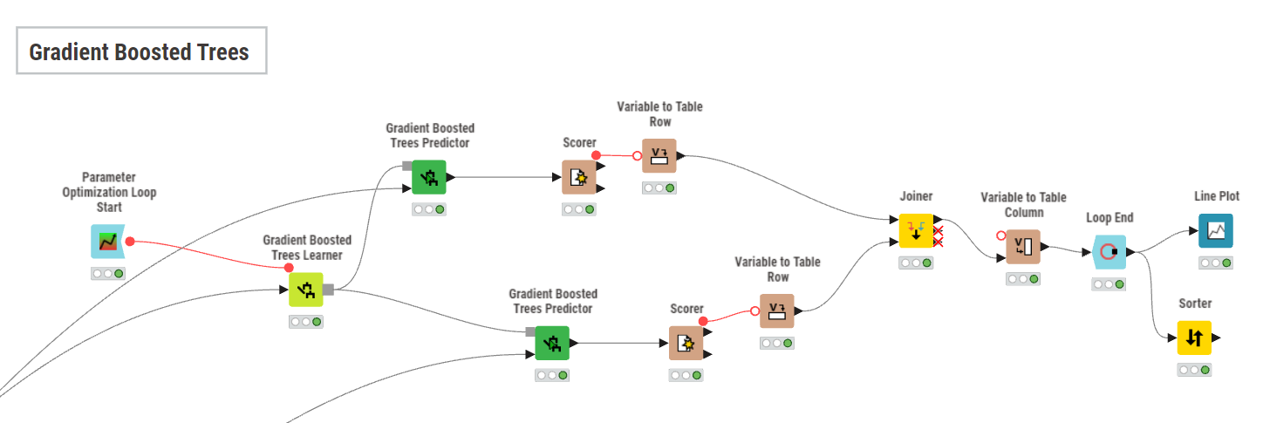
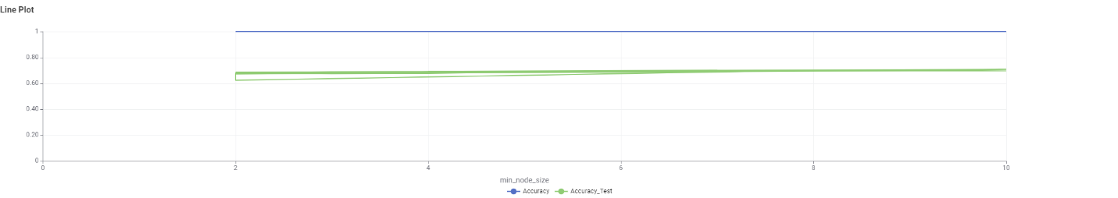
Αλγόριθμοι
Χρησιμοποιήσαμε τον πιο εξειδικευμένο κόμβο Parameter Optimization Loop Start
Για κρίσιμες παραμέτρους όπως το Min Node Size ή το Number of Models
Χτίζει πολλά δέντρα σειριακά (sequentially) ),
όπου κάθε νέο δέντρο προσπαθεί να διορθώσει τα λάθη των προηγούμενων.
Αποτέλεσμα
Παρατηρούμε έντονο φαινόμενο Overfitting. Όπως φαίνεται στο διάγραμμα, η ακρίβεια εκπαίδευσης (Training) άγγιξε το 100%, ενώ η ακρίβεια ελέγχου (Test) έμεινε χαμηλότερα.
Το μοντέλο επέλεξε την τιμή 10 για το Min Node Size (το ανώτατο όριο που θέσαμε), προσπαθώντας να περιορίσει την πολυπλοκότητά του. Αυτό δείχνει ότι ο αλγόριθμος έχει τεράστια δυνατότητα μάθησης, αλλά απαιτεί αυστηρούς περιορισμούς (Regularization) για να μην απομνημονεύει τα δεδομένα.
Accuracy: 1 accuracy test: 0.709
min node size = 10
Training Accuracy: 100% (1.0): Αυτό είναι το απόλυτο. Το μοντέλο έμαθε τέλεια κάθε λεπτομέρεια των δεδομένων εκπαίδευσης.
Test Accuracy: 70.9%: Στα άγνωστα δεδομένα τα πάει καλά, αλλά όχι τέλεια.
Η Διαφορά (Gap): Έχουμε χάσμα σχεδόν 30 μονάδων.
Πρόβλημα/περιορισμός: Μεγάλος χρόνος υλοποίησης και ανάγκη για σημαντικούς πόρους. Το τεστ έγινε με μικρότερα από τα αρχικά νούμερα για αριθμό μοντέλων, learning rate και min node size
Το μοντέλο είναι "Επιθετικό". Επειδή το Gradient Boosting διορθώνει διαρκώς τα λάθη του προηγούμενου δέντρου, κατάφερε να μηδενίσει το σφάλμα στην εκπαίδευση. Όμως, αυτό το 100% σημαίνει ότι έχει αποστηθίσει και τον "θόρυβο" (noise). Αν είχαμε περισσότερο χρόνο για tuning (π.χ. να ανεβάζαμε το min node size στο 50 αντί για 10), ίσως η μπλε γραμμή να έπεφτε στο 85% και η πράσινη να ανέβαινε στο 72-73%.

Slide 8
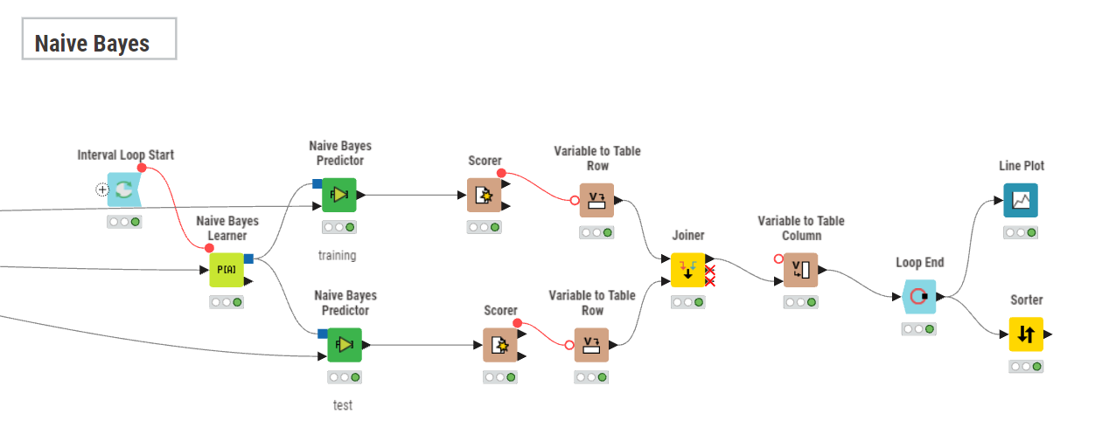
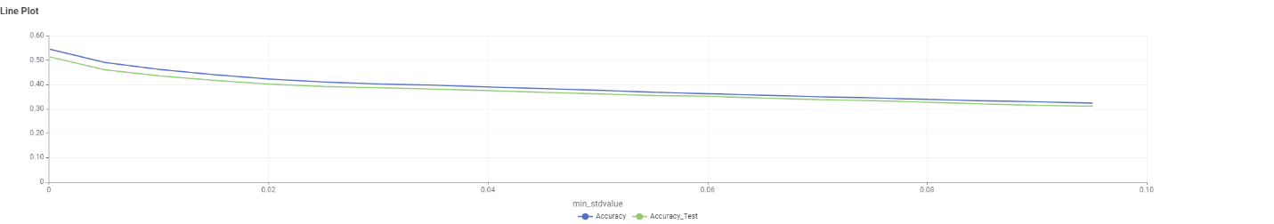
Αλγόριθμοι
Χρησιμοποιήσαμε τον κόμβο Interval Loop Start για να τροφοδοτήσουμε τον Naive Bayes Learner με διαφορετικές τιμές παραμέτρων, και στη συνέχεια εφαρμόσαμε τη διπλή πρόβλεψη (σε Training και Test set) για να καταγράψουμε τη συμπεριφορά του μοντέλου.
Παράμετρος: Ελάχιστη Τυπική Απόκλιση (Minimum Standard Deviation)
Στόχος μας ήταν να δούμε αν το μοντέλο θα βελτιωνόταν αν αγνοούσε χαρακτηριστικά με πολύ μικρή διακύμανση (που θεωρητικά μπορεί να είναι θόρυβος).
'Θα τα πας καλύτερα αν σου κρύψουμε τις ασήμαντες λεπτομέρειες;'
Ο αλγόριθμος αυτός υποθέτει ότι όλα τα χαρακτηριστικά είναι ανεξάρτητα μεταξύ τους (π.χ. ότι ο μήνας δεν επηρεάζει τον προορισμό).
Underfitting: Το χαμηλό σκορ τόσο στο Training (54.5%) όσο και στο Test (51.4%) δείχνει ότι το μοντέλο δεν είναι αρκετά "έξυπνο" για να καταλάβει την πολυπλοκότητα του προβλήματος.
Όπως φαίνεται στο γράφημα, η απόδοσή του ήταν η χαμηλότερη από όλους (Accuracy Test: 51.4%). Η καμπύλη είναι συνεχώς φθίνουσα, που σημαίνει ότι ο αλγόριθμος χρειαζόταν κάθε διαθέσιμη πληροφορία και κάθε προσπάθεια φιλτραρίσματος (αύξηση του min_std) μείωνε την ακρίβεια.
Ο Naive Bayes είναι πολύ απλοϊκός για να εντοπίσει τις πολύπλοκες συσχετίσεις των αεροπορικών δεδομένων, επιβεβαιώνοντας έτσι την ανάγκη για πιο σύνθετα μοντέλα όπως τα Gradient Boosted Trees.
Αποτέλεσμα
Accuracy: 0.545 accuracy test: 0.514 min value: 0, iteration: 0
Το διάγραμμα έδειξε μια συνεχώς φθίνουσα πορεία. Αυτό απέδειξε ότι κάθε προσπάθεια φιλτραρίσματος πληροφορίας μείωνε την ακρίβεια του μοντέλου.
Τι βλέπουμε: Στον άξονα Χ έχουμε το min_stdvalue (ελάχιστη τυπική απόκλιση). Αυτή η παράμετρος λέει στον αλγόριθμο: "Αγνόησε τις στήλες που δεν έχουν μεγάλη ποικιλία τιμών".
Τι σημαίνει η πτώση: Όσο μεγαλώνουμε αυτή την τιμή (δηλαδή όσο περισσότερα δεδομένα αγνοούμε/πετάμε), τόσο χειρότερο γίνεται το μοντέλο.
Το Συμπέρασμα: Το γράφημα σας "φωνάζει" ότι κάθε πληροφορία είναι χρήσιμη. Το μοντέλο δουλεύει καλύτερα όταν δεν του κρύβεται τίποτα (γι' αυτό η καλύτερη τιμή είναι το 0 στην αρχή).

Slide 9
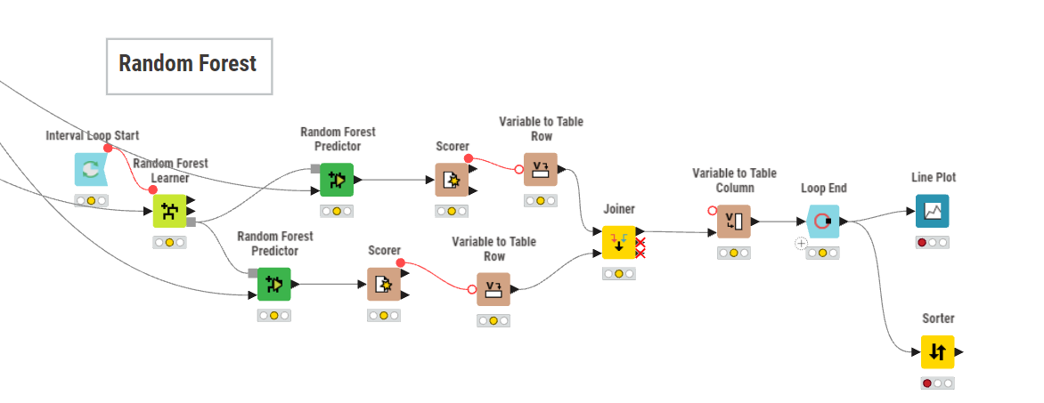
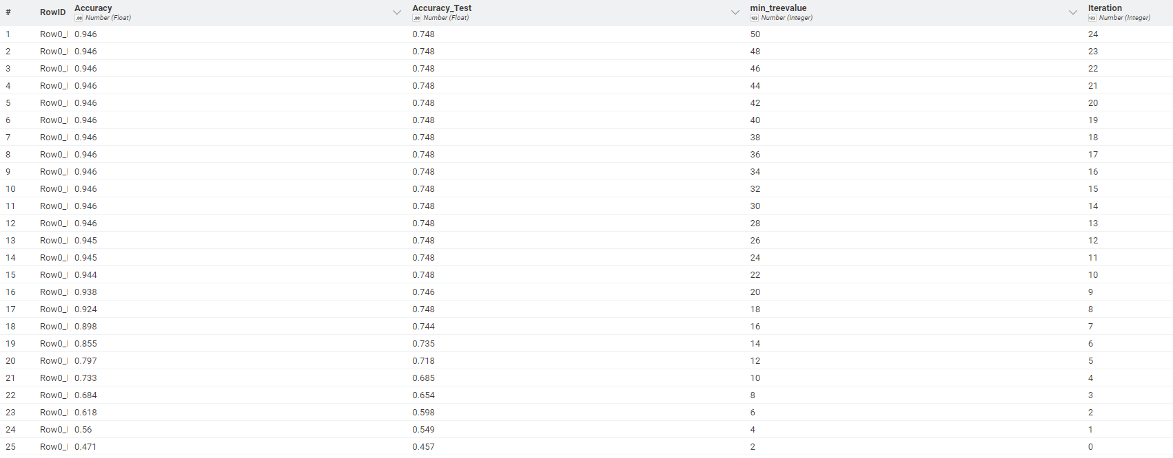
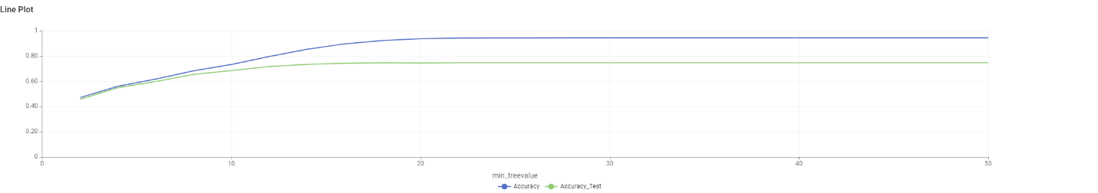
Αλγόριθμοι
Χρήση Interval Loop Start για μεταβλητή min_tree size
Αποτέλεσμα
Accuracy: 0.946 accuracy test: 0.748 min value: 50 iteration: 24
Το Random Forest αναδείχθηκε ως το βέλτιστο μοντέλο της ανάλυσής μας, επιτυγχάνοντας την υψηλότερη ακρίβεια πρόβλεψης στο 74.8%.
Φάση 1 (Αριστερά - Τιμές 2 έως 10):
Και οι δύο γραμμές ανεβαίνουν απότομα.
Το μοντέλο μαθαίνει γρήγορα τα βασικά μοτίβα. Από το να μαντεύει στην τύχη, αρχίζει να καταλαβαίνει τη δομή των δεδομένων.
Φάση 2 (Μέση - Τιμές 10 έως 20):
Η Μπλε γραμμή (Train) συνεχίζει να ανεβαίνει προς το 95%.
Η Πράσινη γραμμή (Test) αρχίζει να "κουράζεται" και να επιπεδώνει (plateau) γύρω στο 74-75%.
Εδώ αρχίζει να ανοίγει η "ψαλίδα".
Φάση 3 (Δεξιά - Τιμές 20 έως 50):
Οι γραμμές γίνονται σχεδόν ευθείες.
Το Κρίσιμο Σημείο: Προσέξτε τον πίνακα.
Στο value=20: Test Accuracy 74.6%.
Στο value=50: Test Accuracy 74.8%.
Αυξήσαμε την πολυπλοκότητα (και τον χρόνο εκτέλεσης) πάρα πολύ, για να κερδίσουμε μόλις 0.2% ακρίβεια.

Slide 10
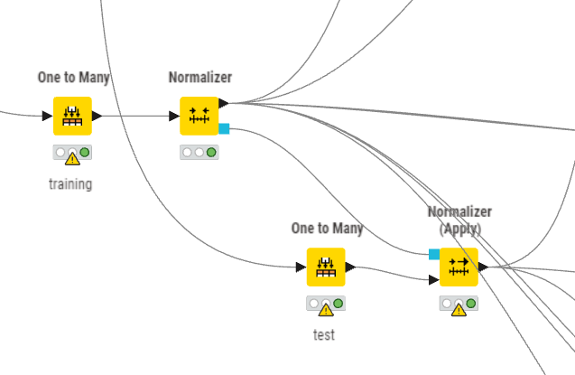
Σε αντίθεση με τα Δέντρα Αποφάσεων που μπορούν να διαχειριστούν κατηγορικά δεδομένα (Nominal), οι αλγόριθμοι SVM, KNN και MLP λειτουργούν αμιγώς με μαθηματικές πράξεις. Γι' αυτό, χρησιμοποιήσαμε τον κόμβο One to Many για να μετατρέψουμε τις κατηγορίες (π.χ. Αεροπορική Εταιρεία) σε δυαδικές στήλες (0 ή 1).
Κανονικοποίηση (Normalization)
Οι αλγόριθμοι που βασίζονται σε αποστάσεις (KNN, SVM) και τα Νευρωνικά Δίκτυα είναι εξαιρετικά ευαίσθητοι στην κλίμακα των δεδομένων. Χωρίς κανονικοποίηση, μεταβλητές με μεγάλες τιμές (π.χ. Συνολικό Βάρος) θα καπέλωναν τις μικρότερες (π.χ. Αριθμός Πτήσεων). Εφαρμόσαμε Min-Max Normalization (κλίμακα 0-1) με αυστηρό διαχωρισμό Training και Test:"
Training Set (Normalizer): Ο αλγόριθμος "μαθαίνει" τα ελάχιστα και μέγιστα από τα δεδομένα εκπαίδευσης.
Test Set (Normalizer Apply): Εφαρμόζουμε τους κανόνες που μάθαμε στο Training πάνω στο Test set.
Αυτό είναι κρίσιμο για να αποφύγουμε τη Διαρροή Δεδομένων (Data Leakage). Αν κανονικοποιούσαμε όλο το αρχείο μαζί, το Test set θα επηρέαζε το Training, κάτι που απαγορεύεται.

Slide 11
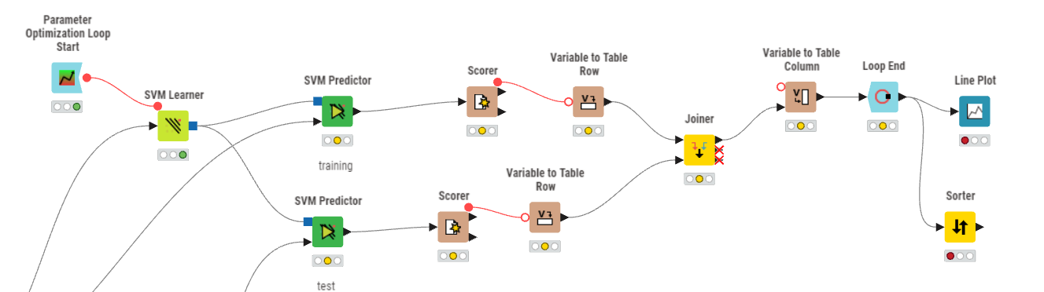
Αλγόριθμοι
Parameter Optimization Loop Start αντί για τον απλό Interval Loop. Ο SVM εξαρτάται σε τεράστιο βαθμό από την παράμετρο Cost (C), η οποία καθορίζει την "ποινή" που δίνει ο αλγόριθμος στα λάθη.
Αποτέλεσμα
Αναμένεται (ανάγκη για πολλούς πόρους και μεγάλο χρονικό διάστημα)
Κολλάει στο 20%
Ο SVM προσπαθεί να λύσει ένα τετραγωνικό πρόβλημα βελτιστοποίησης (Quadratic Programming). Η πολυπλοκότητά του αυξάνεται εκθετικά με τον αριθμό των εγγραφών.
Επειδή κάναμε One-Hot Encoding (μετατρέψαμε τις αεροπορικές/προορισμούς σε πολλές στήλες), αυξήσαμε δραματικά τις διαστάσεις. Ο SVM υποφέρει όταν έχει και πολλές εγγραφές (38.000+) και πολλές διαστάσεις.
Κατά πάσα πιθανότητα στο αποτέλεσμα θα είναι Χειρότερος (ή ίσος) με Random Forest/GBT:

Slide 12
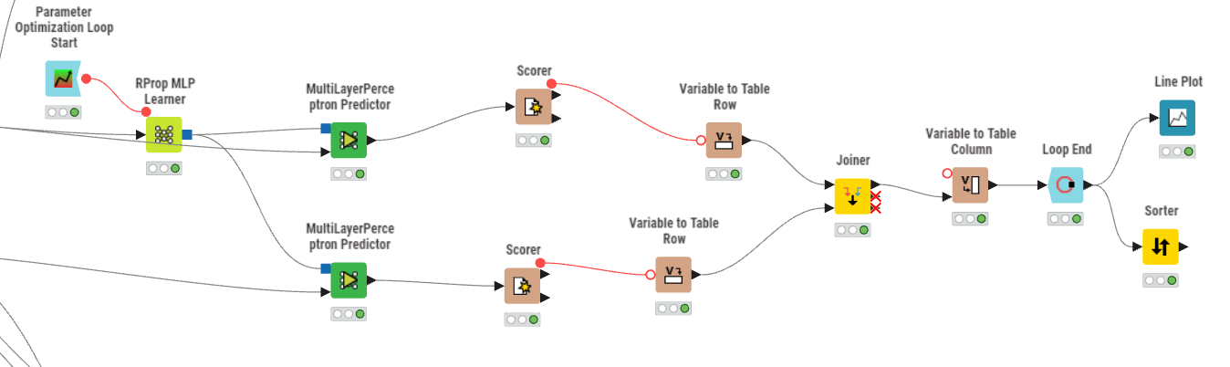
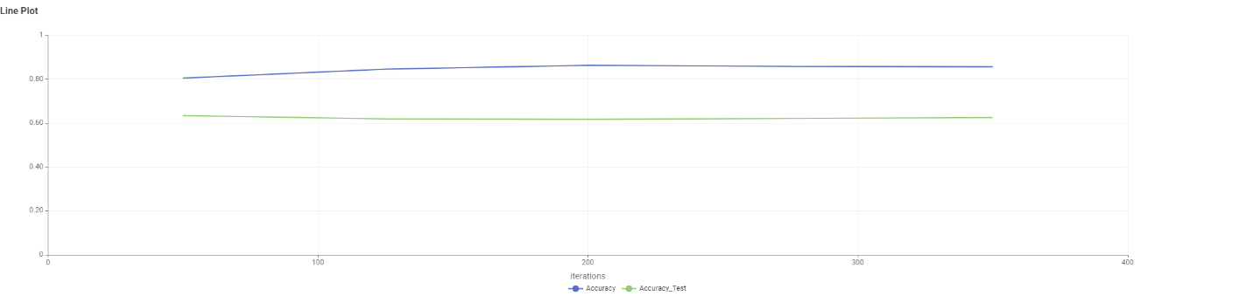
Αλγόριθμοι
Νευρωνικό Δίκτυο
Parameter Optimization Loop Start με διαφορετική φιλοσοφία από τους προηγούμενους αλγορίθμους. Εδώ, η κρίσιμη παράμετρος που θέσαμε υπό έλεγχο δεν ήταν η δομή του δικτύου, αλλά η Διάρκεια Εκπαίδευσης (Max Epochs / Iterations).
Αποτέλεσμα
Accuracy: 0.857 Αccuracy test: 0.626
Training Accuracy (85.7%): Το δίκτυο είναι έξυπνο. Κατάφερε να μάθει πολύ καλά τα δεδομένα που του δώσαμε.
Test Accuracy (62.6%): Στα άγνωστα δεδομένα, η απόδοση πέφτει δραματικά.
Το Χάσμα (The Gap): Έχουμε διαφορά 23 μονάδων.
Στις 50 επαναλήψεις (Row 5), το Test Accuracy ήταν 63.4%.
Στις 350 επαναλήψεις (Row 1), το Test Accuracy έπεσε στο 62.6%.
Για τη συγκεκριμένη δομή δεδομένων (tabular data), το Νευρωνικό Δίκτυο αποδείχθηκε λιγότερο αποδοτικό από τα μοντέλα αποφάσεων (Random Forest), καθώς απαιτεί πολύ μεγαλύτερο όγκο δεδομένων για να αποφύγει το Overfitting.

Slide 13
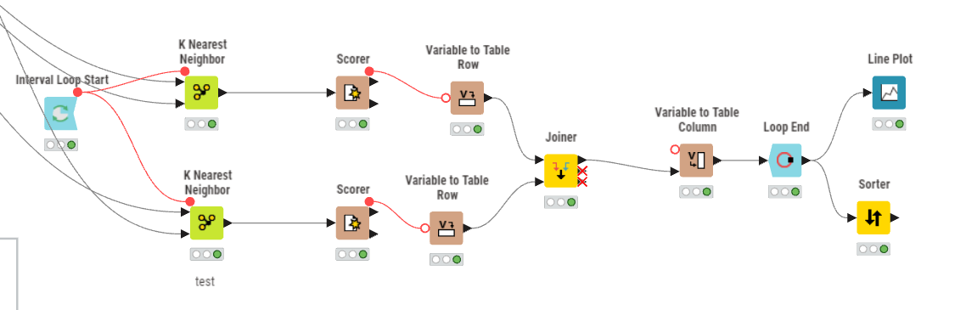
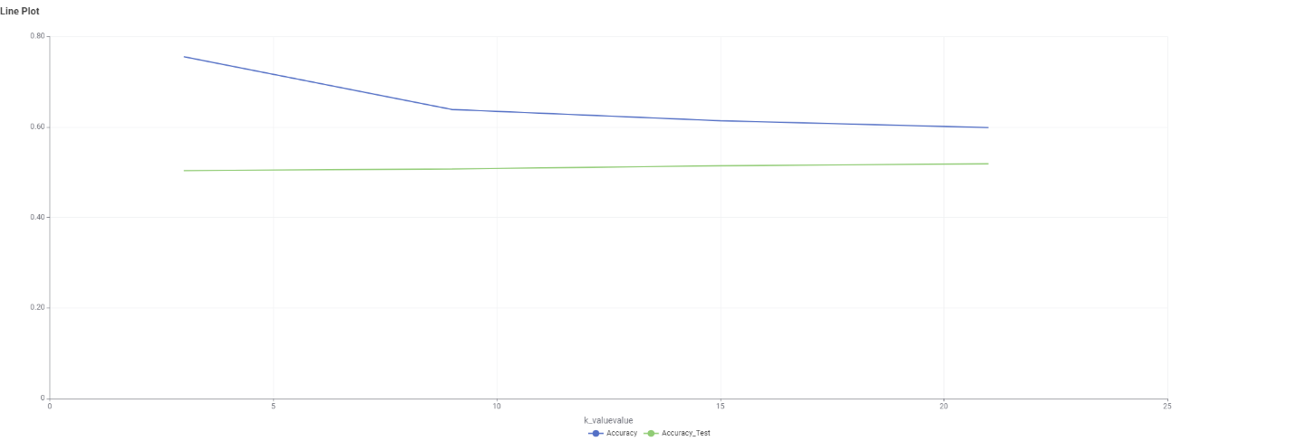
Αλγόριθμοι
Για τον KNN, χρησιμοποιήσαμε τον κόμβο Interval Loop Start. Η παράμετρος που μεταβάλλουμε εδώ είναι το k (Number of Neighbors). Ο αλγόριθμος ταξινόμησης βασίζεται στην "πλειοψηφία των γειτόνων". Μέσω του Loop, δοκιμάσαμε συστηματικά διαφορετικές τιμές (π.χ. 3, 5, 7, ... 21) για να δούμε: Πόσους γείτονες πρέπει να ρωτήσουμε για να πάρουμε τη σωστή απόφαση χωρίς να επηρεαστούμε από θόρυβο
Πάνω Κλάδος (Training Check): Εδώ ο αλγόριθμος ψάχνει γείτονες μέσα στο ίδιο το σετ εκπαίδευσης. (Σημείωση: Αν το k=1, η ακρίβεια εδώ θα ήταν 100% γιατί ο κοντινότερος γείτονας είναι ο εαυτός του. Αυξάνοντας το k, βλέπουμε πόσο πέφτει η ακρίβεια).
Κάτω Κλάδος (Test Check): Εδώ ο αλγόριθμος ψάχνει γείτονες για τα άγνωστα δεδομένα. Το αποτέλεσμα στο Line Plot έδειξε ότι όσο μεγάλωνε το k, η απόδοση δεν βελτιωνόταν ουσιαστικά, επιβεβαιώνοντας ότι το πρόβλημα ("Curse of Dimensionality") δεν λύνεται απλά αυξάνοντας τους γείτονες.
Αποτέλεσμα
Accuracy: 0.599 accuracy_test: 0.519 k_value: 21
Έχουμε μετατρέψει τα δεδομένα (π.χ. Προορισμός, Αεροπορική) σε πολλές στήλες με 0 και 1 (One-Hot Encoding).
Ο KNN προσπαθεί να μετρήσει Ευκλείδια απόσταση σε έναν χώρο με δεκάδες διαστάσεις.
Σε τόσες πολλές διαστάσεις, όλα τα σημεία αρχίζουν να φαίνονται ότι απέχουν "το ίδιο" μεταξύ τους. Ο αλγόριθμος χάνει την αίσθηση του ποιος είναι πραγματικά "κοντά".
Σε αντίθεση με τα προηγούμενα γραφήματα, εδώ βλέπουμε την Μπλε γραμμή (Training) να πέφτει καθώς ανεβαίνει το k (από 3 σε 21).
Όταν το k είναι μικρό (π.χ. 3), το μοντέλο κοιτάει μόνο τους πολύ κοντινούς γείτονες. Στο Training set, αυτό σημαίνει ότι πετυχαίνει εύκολα τον εαυτό του ή τους διπλανούς του (υψηλό σκορ ~75% στο ξεκίνημα).
Όσο μεγαλώνει το k (φτάνοντας στο 21), το μοντέλο αναγκάζεται να πάρει "ψήφο" από 21 γείτονες. Αυτό "θολώνει" την απόφαση, μειώνοντας την ακρίβεια στο Training, αλλά (θεωρητικά) κάνοντας το μοντέλο πιο σταθερό.
Το Πρόβλημα: Η Πράσινη γραμμή (Test) είναι απογοητευτικά επίπεδη και χαμηλή. Ανεβαίνει ελάχιστα (από 50.3% σε 51.9%). Αυτό σημαίνει ότι όσους γείτονες και να ρωτήσουμε, η απάντηση είναι μάλλον τυχαία.

Slide 14
Αλγόριθμοι
Για τον KNN, χρησιμοποιήσαμε τον κόμβο Interval Loop Start. Η παράμετρος που μεταβάλλουμε εδώ είναι το k (Number of Neighbors). Ο αλγόριθμος ταξινόμησης βασίζεται στην "πλειοψηφία των γειτόνων". Μέσω του Loop, δοκιμάσαμε συστηματικά διαφορετικές τιμές (π.χ. 3, 5, 7, ... 21) για να δούμε: Πόσους γείτονες πρέπει να ρωτήσουμε για να πάρουμε τη σωστή απόφαση χωρίς να επηρεαστούμε από θόρυβο
Πάνω Κλάδος (Training Check): Εδώ ο αλγόριθμος ψάχνει γείτονες μέσα στο ίδιο το σετ εκπαίδευσης. (Σημείωση: Αν το k=1, η ακρίβεια εδώ θα ήταν 100% γιατί ο κοντινότερος γείτονας είναι ο εαυτός του. Αυξάνοντας το k, βλέπουμε πόσο πέφτει η ακρίβεια).
Κάτω Κλάδος (Test Check): Εδώ ο αλγόριθμος ψάχνει γείτονες για τα άγνωστα δεδομένα. Το αποτέλεσμα στο Line Plot έδειξε ότι όσο μεγάλωνε το k, η απόδοση δεν βελτιωνόταν ουσιαστικά, επιβεβαιώνοντας ότι το πρόβλημα ("Curse of Dimensionality") δεν λύνεται απλά αυξάνοντας τους γείτονες.
Αποτέλεσμα
Accuracy: 0.599 accuracy_test: 0.519 k_value: 21
Έχουμε μετατρέψει τα δεδομένα (π.χ. Προορισμός, Αεροπορική) σε πολλές στήλες με 0 και 1 (One-Hot Encoding).
Ο KNN προσπαθεί να μετρήσει Ευκλείδια απόσταση σε έναν χώρο με δεκάδες διαστάσεις.
Σε τόσες πολλές διαστάσεις, όλα τα σημεία αρχίζουν να φαίνονται ότι απέχουν "το ίδιο" μεταξύ τους. Ο αλγόριθμος χάνει την αίσθηση του ποιος είναι πραγματικά "κοντά".
Σε αντίθεση με τα προηγούμενα γραφήματα, εδώ βλέπουμε την Μπλε γραμμή (Training) να πέφτει καθώς ανεβαίνει το k (από 3 σε 21).
Όταν το k είναι μικρό (π.χ. 3), το μοντέλο κοιτάει μόνο τους πολύ κοντινούς γείτονες. Στο Training set, αυτό σημαίνει ότι πετυχαίνει εύκολα τον εαυτό του ή τους διπλανούς του (υψηλό σκορ ~75% στο ξεκίνημα).
Όσο μεγαλώνει το k (φτάνοντας στο 21), το μοντέλο αναγκάζεται να πάρει "ψήφο" από 21 γείτονες. Αυτό "θολώνει" την απόφαση, μειώνοντας την ακρίβεια στο Training, αλλά (θεωρητικά) κάνοντας το μοντέλο πιο σταθερό.
Το Πρόβλημα: Η Πράσινη γραμμή (Test) είναι απογοητευτικά επίπεδη και χαμηλή. Ανεβαίνει ελάχιστα (από 50.3% σε 51.9%). Αυτό σημαίνει ότι όσους γείτονες και να ρωτήσουμε, η απάντηση είναι μάλλον τυχαία.

Slide 15
Θέση | Μοντέλο | Test Accuracy | Χαρακτηρισμός
1 | Random Forest | 74.8% | Η Βέλτιστη Λύση (Robust & Accurate)
2 | Gradient Boosted | 70.9% | Πολύ ισχυρό, αλλά με Overfitting (Train 100%)
3 | Decision Tree | 66.0% | Τίμιο, ισορροπημένο, καλό Baseline
4 | RProp MLP | 62.6% | Μέτριο, δεν δικαιολογεί την πολυπλοκότητά του
5 | KNN | 51.9% | Απέτυχε λόγω διαστατικότητας
6 | Naive Bayes | 51.4% | Το χειρότερο, πολύ απλοϊκό
Το τελικό σύστημα βασίζεται στον αλγόριθμο Random Forest, ο οποίος αποδείχθηκε ο πιο αποδοτικός και αξιόπιστος για το συγκεκριμένο πρόβλημα.
Επίδοση: Πέτυχε την υψηλότερη ακρίβεια πρόβλεψης (Test Accuracy) στο 74.8%.
Συμπεριφορά: Επέδειξε την καλύτερη ικανότητα γενίκευσης. Αν και η ακρίβεια εκπαίδευσης έφτασε το ~94.6% (δείχνοντας τάση overfitting), κατάφερε να διατηρήσει υψηλό σκορ στα άγνωστα δεδομένα, αποδεικνύοντας ότι είναι ανθεκτικός στον θόρυβο.
Η Σύγκριση με τους Υπόλοιπους Αλγορίθμους
Η συγκριτική ανάλυση ανέδειξε ότι τα μοντέλα που βασίζονται σε δέντρα (Tree-based) υπερτερούν ξεκάθαρα σε αυτό το είδος δεδομένων (tabular data) σε σχέση με τις άλλες προσεγγίσεις.
Το αποτέλεσμα δεν είναι απλά ένα ποσοστό. Το σύστημα που αναπτύχθηκε προσφέρει:
Δυνατότητα πρόβλεψης της κατηγορίας επιβατικής κίνησης (π.χ. Κλάση Α: 30.000+ επιβάτες vs Κλάση E: <3.500) με επιτυχία 3 στις 4 φορές.
Αυτό επιτρέπει στη διοίκηση του αεροδρομίου να προγραμματίζει καλύτερα τους πόρους (προσωπικό ασφαλείας, καθαριότητα, λειτουργία καταστημάτων) με βάση την αναμενόμενη κίνηση, αντί να βασίζεται σε εμπειρικές εκτιμήσεις.

